Slide 1


Daniel Bara Seftino
5026231169
I Putu Febryan Khrisyantara
5026231116
Arya Wiraguna Dwiputra
5026231083
Maulana Muhammad Ad-Dzikri
5026231136
TUGAS ADD EVALUASI DASHBOARD
KELOMPOK 10

Slide 2
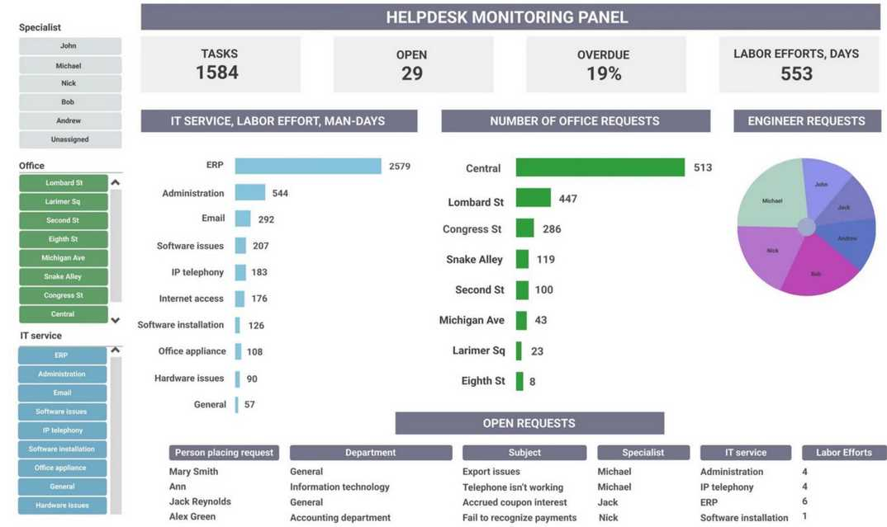
Grafik 19
Audiens: Manager Helpdesk
Yang audiens ingin dapatkan atau lakukan:
Pekerjaan/tugas yang telah dilakukan
Pekerjaan/tugas yang masih perlu diselesaikan
Workload pekerja helpdesk
Jenis keluhan yang dihadapi
Kantor yang memberikan keluhan
Cara menyampaikan poin:
Dengan menyajikan informasi umum yang vital/penting dalam memantau keberlangsungan Helpdesk

Slide 3
Grafik 19
Clutter
Susunan secara urutan visual tidak rapi
Perbaikan
Seharusnya bagian yang menginformasikan Specialist, Office, dan IT Service diletakkan di bagian kanan dari Helpdesk Monitoring Level karena informasi vital lebih baik terlihat pertama kali dibandingkan informasi tambahan/penunjang.
Selain itu, 4 data utama di bawah tulisan Helpdesk Monitoring Level seharusnya diurutkan sebagai berikut (dari kiri ke kanan) :
Open
Tasks
Overdue
Labor Efforts, Days

Slide 4
Grafik 19
Clutter
Ketidakjelasan variabel
Perbaikan
Seharusnya variabel dideklarasikan lebih jelas, seperti :
Tasks → Completed Requests
Open → Open Requests
Overdue → Overdue Requests
Labor Efforts, Days → (Current Labor Efforts (Days))
IT Service, Labor Efforts, Man-Days → IT Service Labor Efforts (Days)
Number of Office Requests → Office Requests
Engineer Requests → Engineer Workload

Slide 5
Grafik 19
Clutter
Ketidakcocokan penggunaan chart
Perbaikan
Pie Chart yang digunakan pada Engineer Requests tidak dapat menyimpulkan seberapa banyak workload dari masing-masing Engineer/Specialist, alternatifnya dapat digunakan Vertical Bar Chart.
Clutter
Terlalu banyak ruang kosong atau jarak antar komponen terlalu besar
Perbaikan
Sedikit persempit jarak antar komponen, sehingga bagian detail dari Open Request dapat memuat lebih banyak informasi dan juga data terlihat padat, rapi, namun juga informatif.

Slide 6
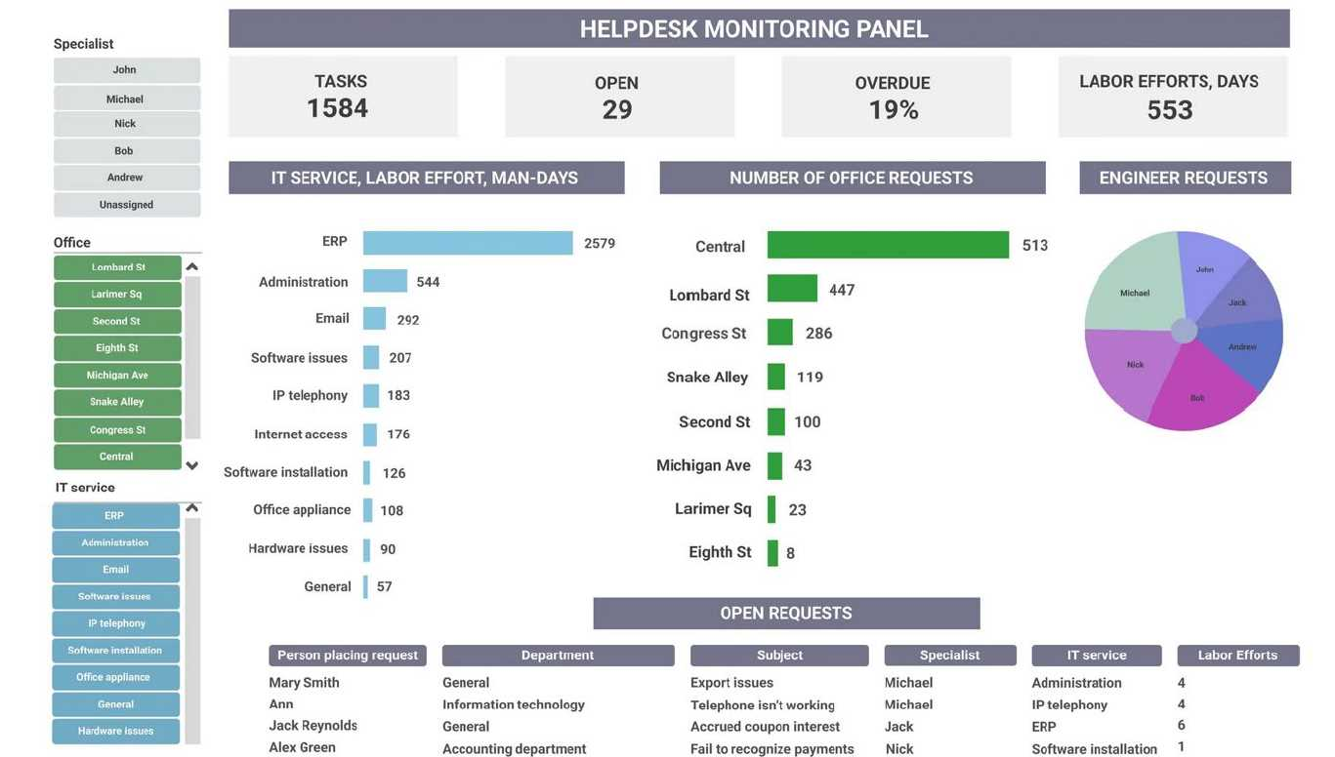
BEFORE

Slide 7
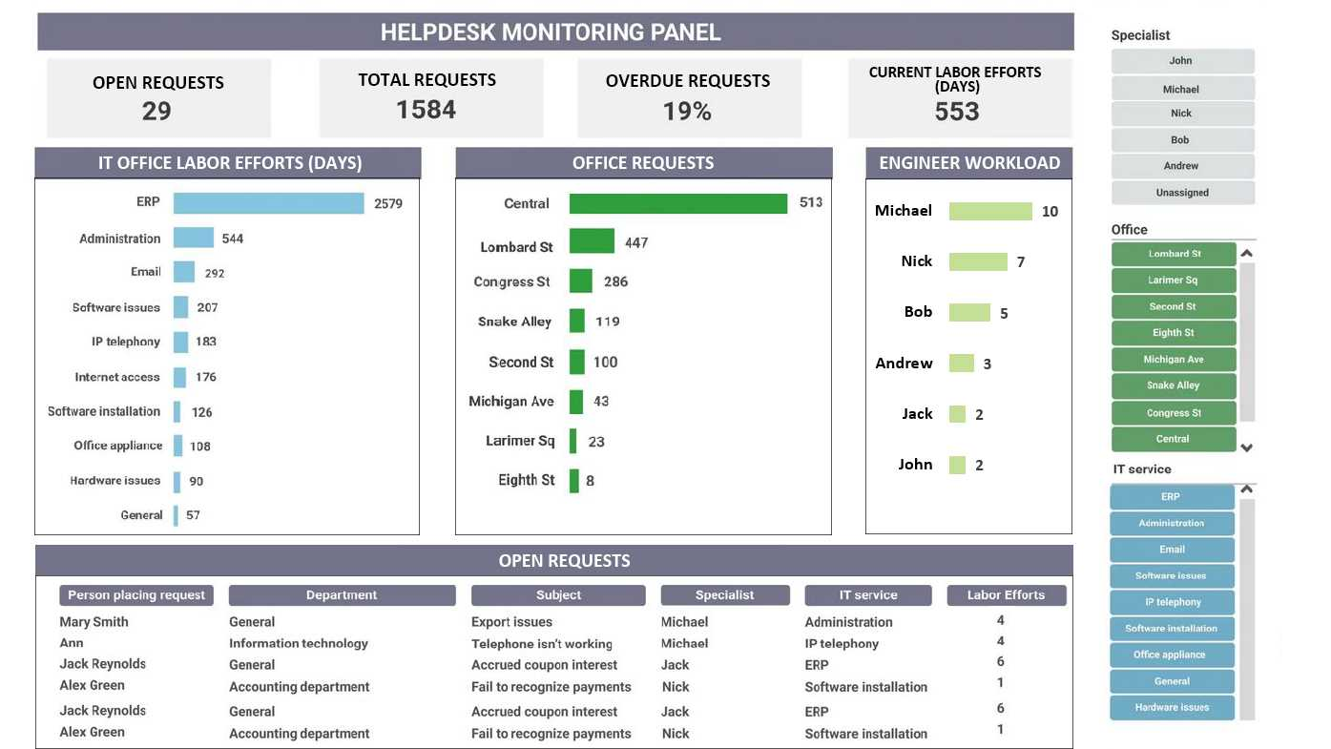
AFTER

Slide 8
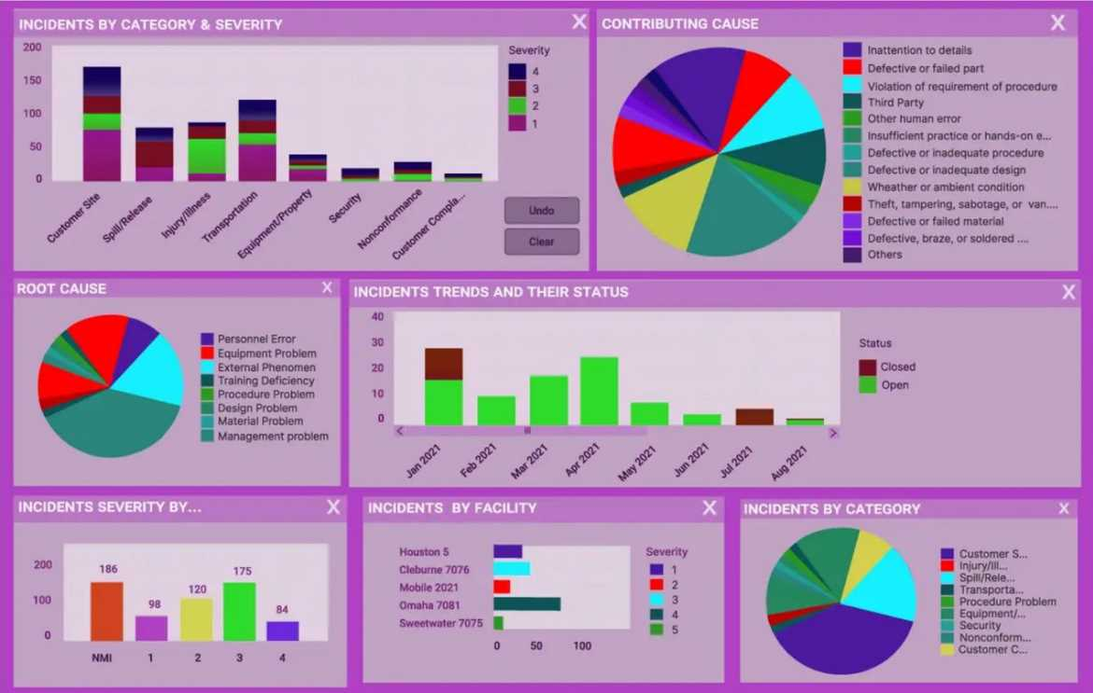
Grafik 20
Dashboard di atas terdiri dari tujuh buah grafik yang menjelaskan mengenai berbagai insiden yang terjadi dalam proses operasional di suatu perusahaan.
Audiens: Manajer Operasional Perusahaan
Informasi yang ingin didapatkan dari grafik:
Kategori dari setiap insiden yang terjadi
Tingkat keparahan insiden
Jumlah insiden berdasarkan tempat terjadinya
Penyebab dari setiap insiden
Perkembangan status insiden di setiap bulannya
Cara menyampaikan poin:
Dengan menyajikan informasi mengenai insiden di dalam setiap grafik yang berbeda.

Slide 9
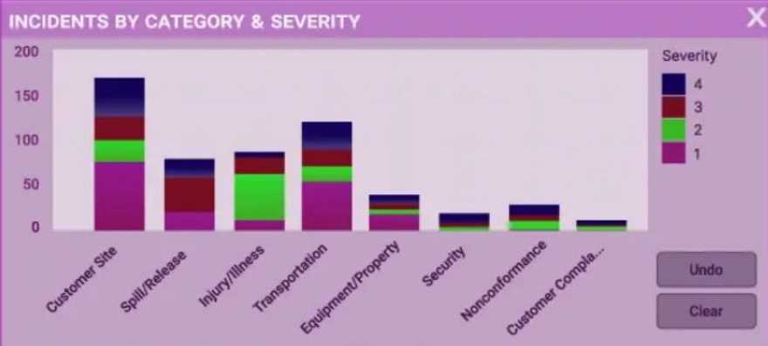
Grafik 20
Clutter
Grafik di atas menampilkan jumlah insiden beserta tingkat keparahannya yang dikelompokkan berdasarkan kategori tertentu. Clutter yang ada adalah berupa penulisan kategori yang terpotong dan skala yang tidak jelas.
Perbaikan
Grafik dapat disajikan dengan bentuk multiple series horizontal bar chart, sehingga penulisan kategori tidak terpotong.
Penulisan keterangan skala lebih diperjelas, seperti minor, moderate, major, dan critical.

Slide 10
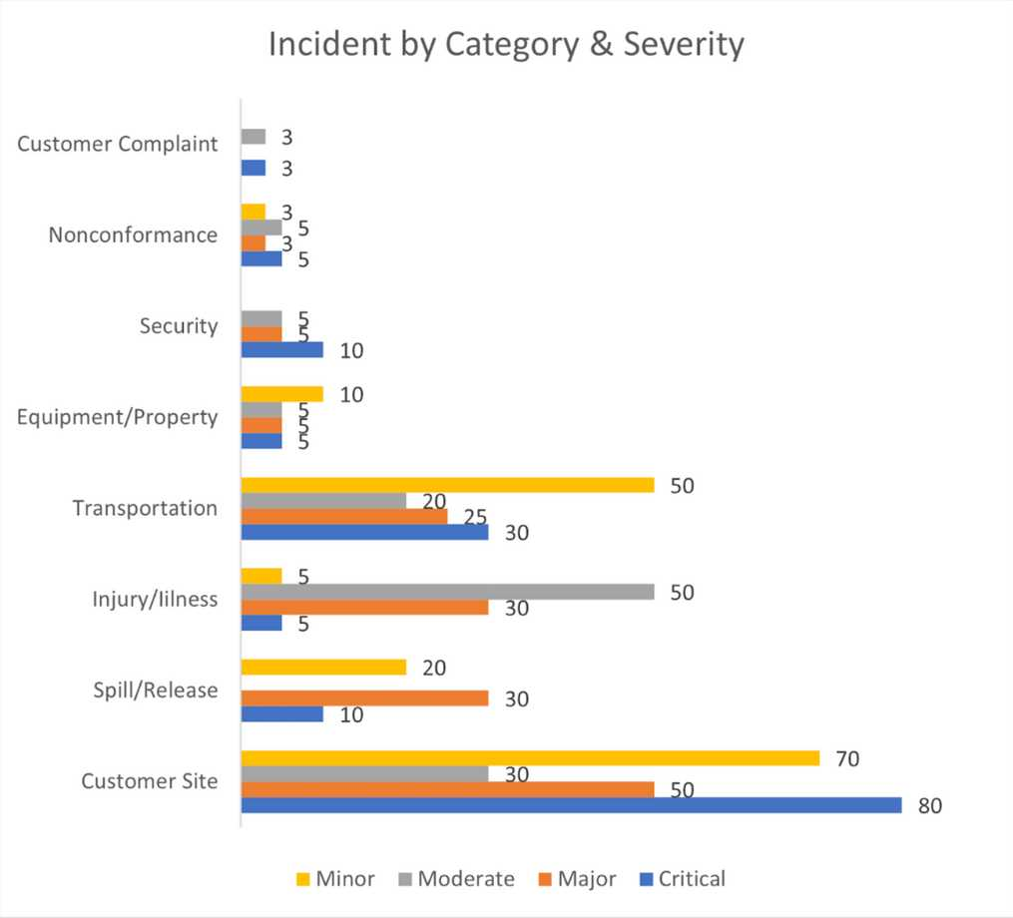
Before
After

Slide 11
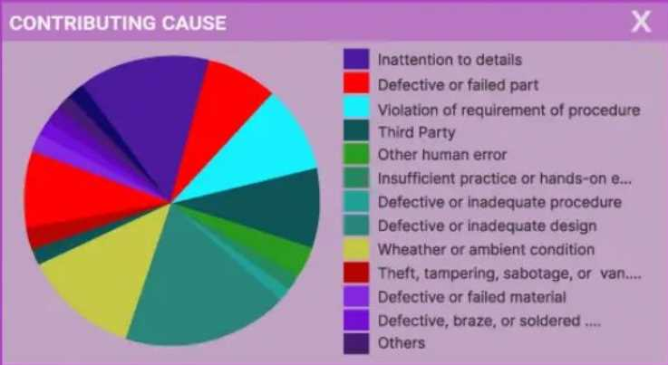
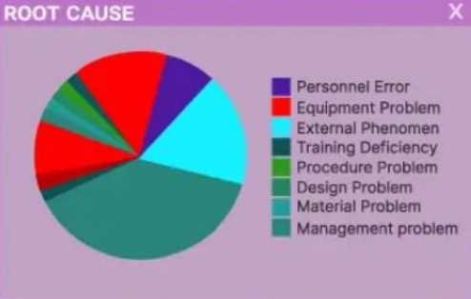
Perbaikan
Grafik 20
Ketimbang direpresentasikan dengan pie chart, sebaiknya diganti dengan menggunakan horizontal bar chart dan setiap kategori diurutkan sesuai dengan besaran jumlahnya.
Clutter
Dari grafik di atas dapat dilihat bahwa keduanya menampilkan data mengenai penyebab terjadinya kecelakaan dari dua perspektif yang berbeda. Grafik pertama mengenai “Contributing Cause” atau penyebab terjadinya kecelakaan secara langsung dan spesifik. Sedangkan, grafik kedua mengenai “Root Cause” atau menjelaskan mengenai penyebab terjadinya kecelakaan secara umum dan mendasar. Clutter yang ada berupa visualisasi yang dilakukan dengan metode pie chart.

Slide 12
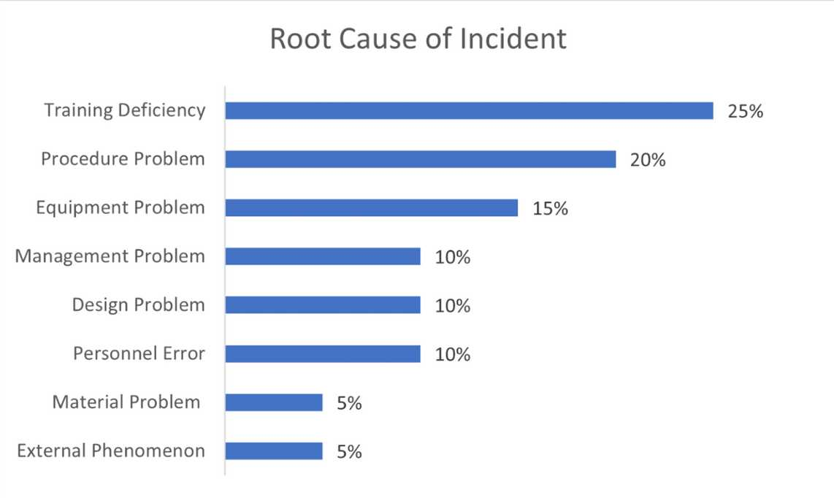
Before
After

Slide 13
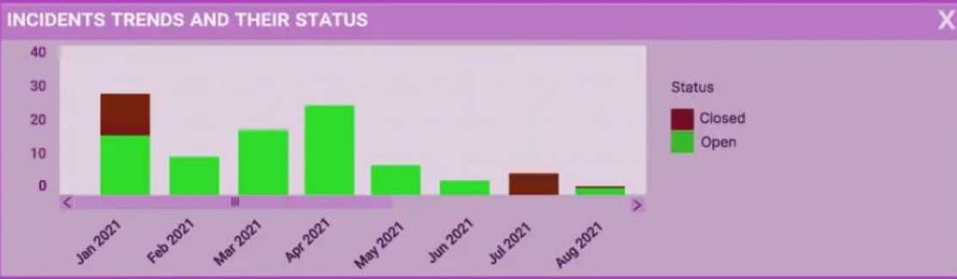
Grafik 20
Clutter
Grafik ini menampilkan jumlah insiden yang dilaporkan setiap bulan beserta dengan statusnya. Clutter yang teridentifikasi berupa visualisasi yang menggunakan stacked vertical bar chart dengan lebar setiap grafik yang sangat besar, sehingga
terdapat kategori bulan yang tidak bisa ditampilkan.
Perbaikan
Daripada menggunakan metode stacked vertical bar chart, grafik yang menunjukkan hubungan waktu sebaiknya divisualisasikan dengan metode line chart. Sehingga dapat terlihat jumlah kasus (closed ataupun open) yang terjadi setiap bulannya serta penulisan legenda dapat langsung disertakan pada garis.
Dapat juga ditambahkan informasi tambahan dari data yang disampaikan, seperti “Insiden dengan status open masih mendominasi di setiap bulannya”

Slide 14
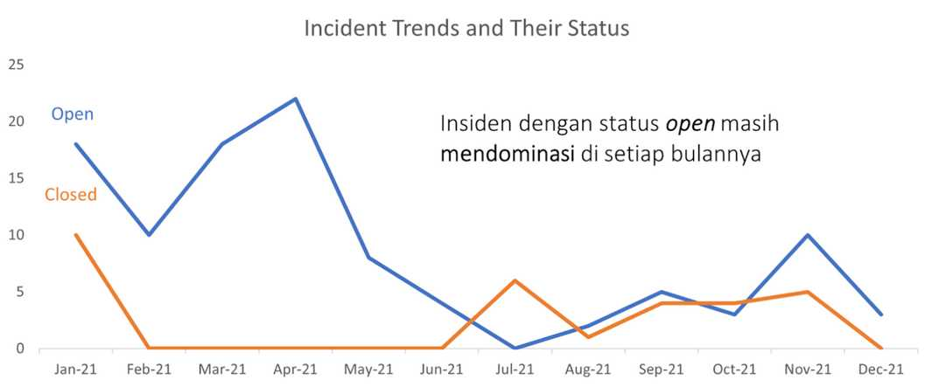
Before
After

Slide 15
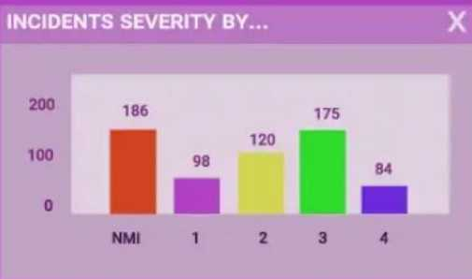
Clutter
Grafik 20
Grafik ini menunjukkan tingkat keparahan insiden berdasarkan kategori yang tidak dapat ditentukan, karena tidak dijelaskan di dalam grafik.
Perbaikan
Judul sebaiknya ditulis dengan lengkap tanpa ada terpotong dan judul juga harus dapat menjelaskan data pada grafik.
Memberikan keterangan untuk menjelaskan maksud dari “NMI”, “1”, “2”, “3”, dan “4”.

Slide 16
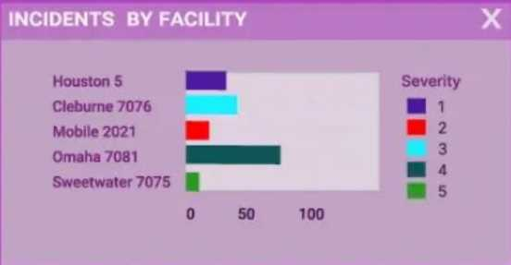
Clutter
Perbaikan
Grafik 20
Bila terdapat variasi tingkat keparahan di masing-masing tempat, maka sebaiknya grafik divisualisasikan dengan menggunakan multiple series horizontal bar chart sehingga dapat terlihat tingkat keparahan insiden di setiap tempat beserta dengan jumlah dari masing-masing tingkat keparahan.
Keterangan dari tingkat keparahan sebaiknya lebih diperjelas, seperti misalnya trivial, minor, moderate, major, critical.
Grafik di atas menjelaskan jumlah insiden berdasarkan tempat terjadinya dan tingkat keparahannya. Namun, ada keanehan dari grafik tersebut dimana satu tempat hanya memiliki satu tingkat keparahan dengan satu skala tertentu. Selain itu, penjelasan dari tingkat keparahan juga kurang dapat mendeskripsikan.

Slide 17
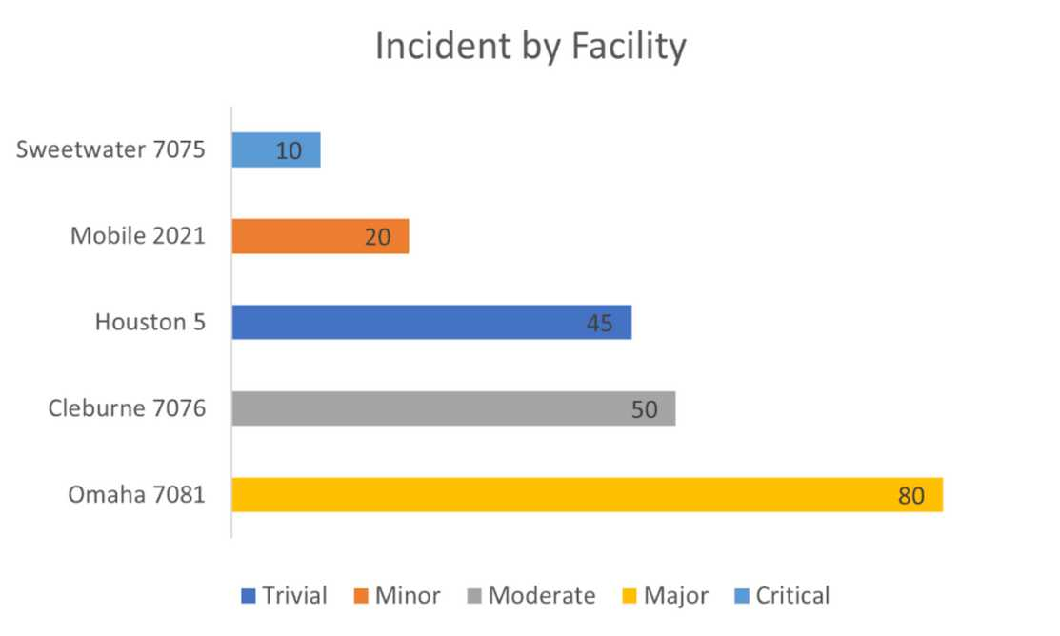
Before
After

Slide 18
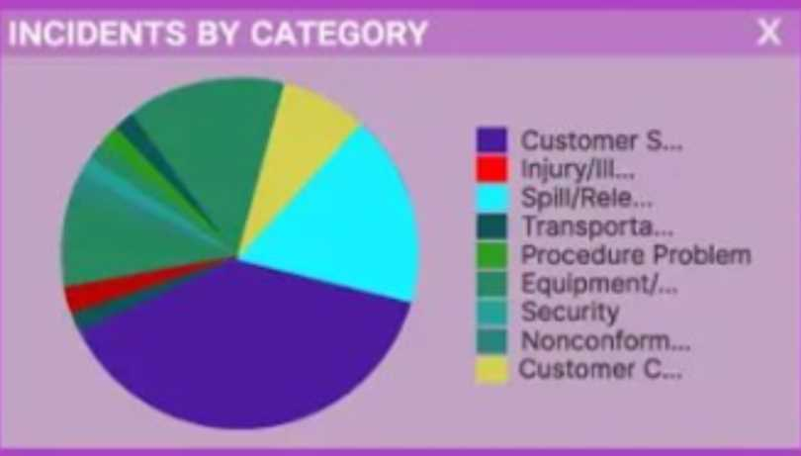
Clutter
Perbaikan
Grafik 20
Grafik diatas menggambarkan jumlah insiden yang terjadi berdasarkan kategori tertentu. Clutter yang teridentifikasi adalah berupa visualisasi yang menggunakan pie chart, sehingga menyulitkan pembaca untuk menganalisis besaran dari masing-masing kategori
Gunakan horizontal bar chart untuk memvisualisasikan data dan urutkan kategori berdasarkan jumlahnya (misal dari jumlah terkecil ke terbesar). Karena dengan begitu data yang ditampilkan akan lebih mudah dimengerti oleh pembaca.

Slide 19
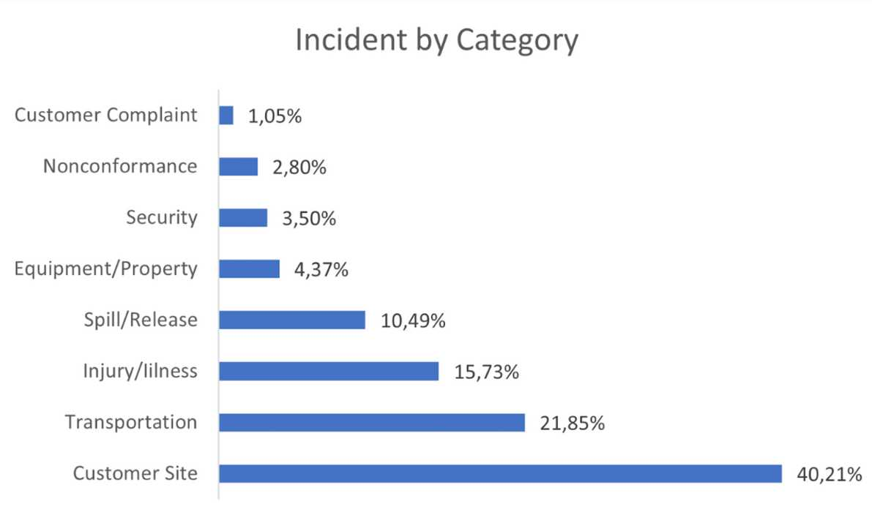
Before
After

Slide 20
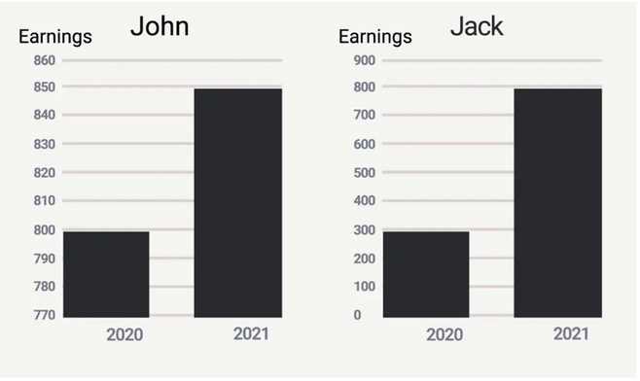
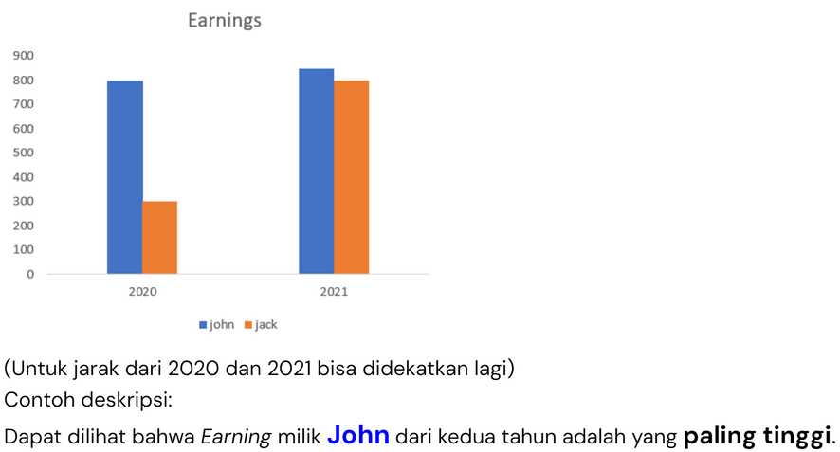
Clutter
Grafik 21
Kesalahan dalam baseline yang digunakan, bar chart yang terlalu tebal, dan gridlines yang mengganggu.
Perbaikan
Bar chart harus menggunakan baseline mulai dari 0.
Bar chart yang terlalu tebal, sebaiknya diatur ulang kembali menjadi lebih tipis.
Visualisasi yang bisa diperbaiki dengan menghilangkan garis-garis yang ada dan memberikan warna.
Bar chart bisa dijadikan satu berdasarkan tahunnya.
Before
After

Slide 21
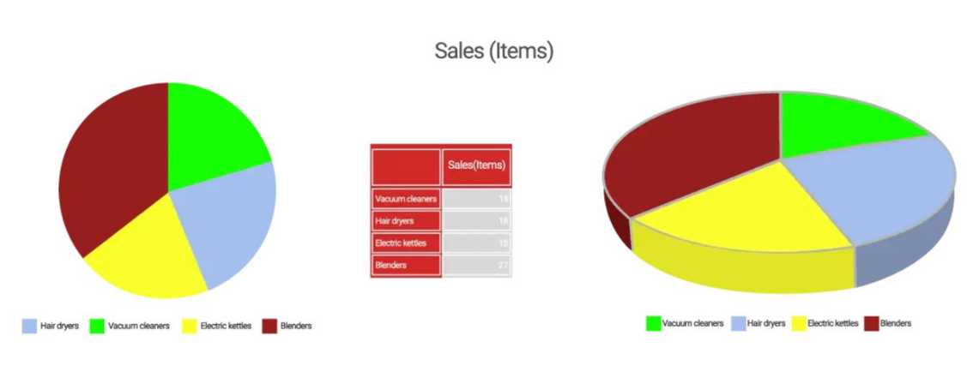
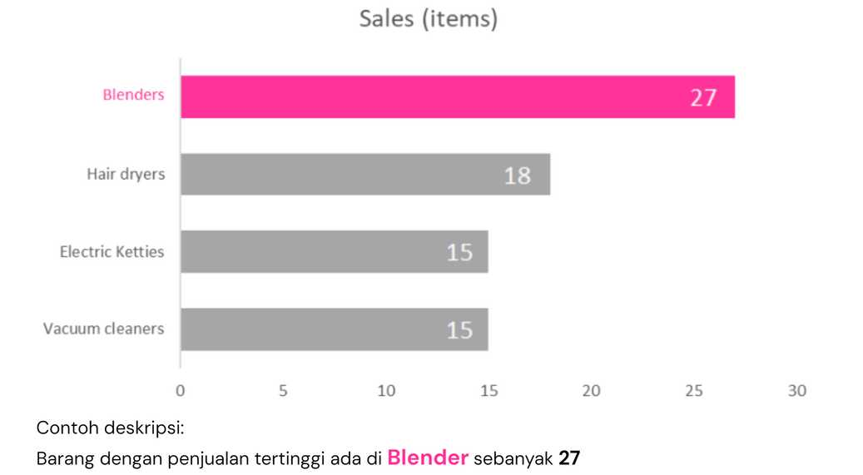
Clutter
Grafik 22
Kesalahan dalam bentuk chart dan visualisasi yang kurang.
Perbaikan
Tidak menggunakan pie chart karena mata manusia sulit untuk menerka dan membedakan derajat.
Bisa dibuat bar chart horizontal, karena kategori yang ditunjukkan cukup panjang dan tidak cocok untuk disingkat, sehingga lebih baik horizontal.
menghilangkan garis-garis yang ada dan memberikan highlight kepada target yang diinginkan.
Before
After

Slide 22
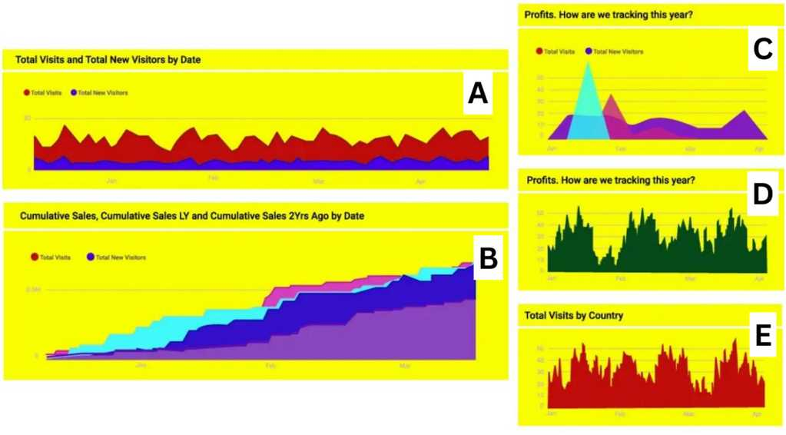
Grafik 23
Review
Audiens: Pemimpin perusahaan atau stakeholder
Yang audiens ingin dapatkan atau lakukan:
Jumlah pengunjung dan pengunjung baru
Keuntungan dan akumulasinya selama empat bulan.
Masalah yang dihadapi perusahaan
Antisipasi kemungkinan mendatang
Cara menyampaikan poin:
Dengan menyajikan informasi penting yang dibutuhkan dalam pengambilan keputusan perusahaan

Slide 23
Grafik 23
Clutter
Kontras warna pada grafik kurang jelas, membuatnya sulit dicerna.
Pada grafik A dan B, range dan start point bulan tidak spesifik.
Grafik B memiliki empat kontras warna yang berbeda pada label data, padahal hanya ada dua kategori data.
Ketidakselarasan antara judul grafik dengan isi grafik pada grafik A, B, dan C.
Ketiga grafik A, B, dan C memberikan data yang berbeda-beda, menunjukkan bahwa data tersebut mungkin fiktif.
Grafik D berusaha menyampaikan pendapatan dalam empat bulan, tetapi tidak jelas apa yang dipresentasikan.
Grafik E berusaha menjelaskan jumlah pengunjung berdasarkan negara asal, tetapi tidak memberikan informasi tentang negara-negara tersebut.
Seluruh data dalam grafik ini kemungkinan adalah buatan dan hanya sebagai contoh penggunaan kontras yang kurang tepat.
Apabila dilihat secara sekilas keseluruhan grafik, kita sudah dapat menilai bahwa grafik tersebut sulit untuk dipahami dan warnanya kurang enak dipandang.

Slide 24
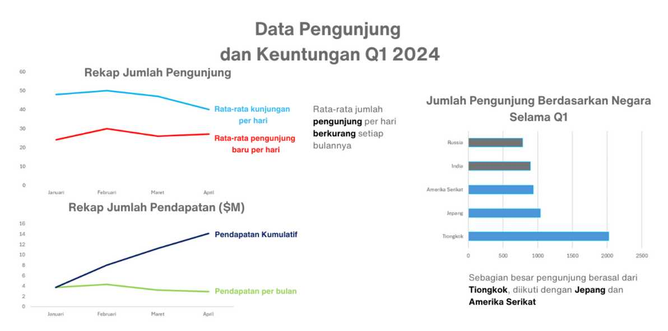
Grafik 23
Perbaikan
Untuk memperjelas data,
Jumlah grafik dipotong menjadi hanya tiga, sesuai judul dan datanya.
Format grafik “Rekap jumlah pengunjung” diubah menjadi line.
Dilakukan pengkodean warna dan diseragamkan dengan setiap label pada grafik “Rekap jumlah pengunjung” dan “Rekap jumlah pendapatan”.
Ditambahkan deskripsi singkat dengan tambahan bold pada informasi penting pada grafik “Rekap jumlah pengunjung” dan “Jumlah pengunjung berdasarkan negara”.
Ditambahkan kontras yang jelas dan perubahan format grafik pada “Jumlah pengunjung berdasarkan negara”.
Bagian yang disorot adalah tiga negara asal pengunjung tertinggi pada grafik “Jumlah pengunjung berdasarkan negara”.

Slide 25
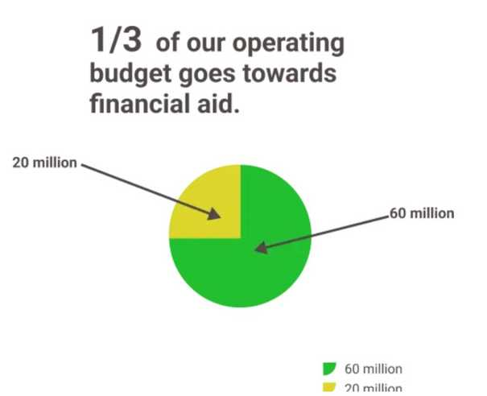
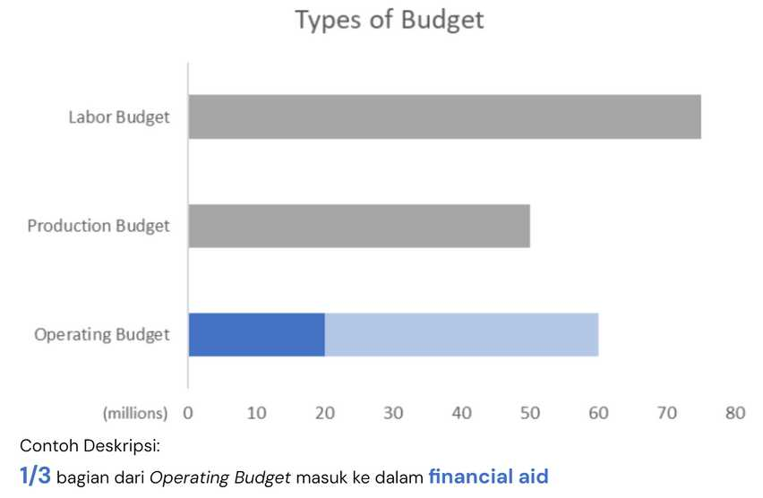
Clutter
Grafik 24
Kesalahan dalam bentuk chart, petunjuk angka yang ambigu, visualisasi yang kurang baik.
Perbaikan
Lebih baik jika tidak menggunakan pie chart karena mata manusia sulit untuk menerka dan membedakan derajat.
Bisa dibuat stacked chart karena menjelaskan ⅓ bagian dari 60 juta.
Visualisasi bisa dilakukan dengan menghilangkan garis-garis yang ada dan menambahkan highlight warna.
Before
After

Slide 26

Thank
You

